Slide 1
Flexible ALU
Praxisarbeit 1

Slide 2
Agenda
Notes:
Sarah

Slide 3
Features
4-bit Operanden
Native Befehle in 2 Takten
8-bit Ergebniss für MUL
5-bit Ergebniss für ADD/SUB
Notes:
Sarah

Slide 4
Funktionen
Alu Befehl | Funktion
000 | AND
001 | OR
010 | NOT
011 | ADD
100 | SUB
101 | MUL
110 | MC0
111 | MC1
Notes:
Sarah

Slide 5
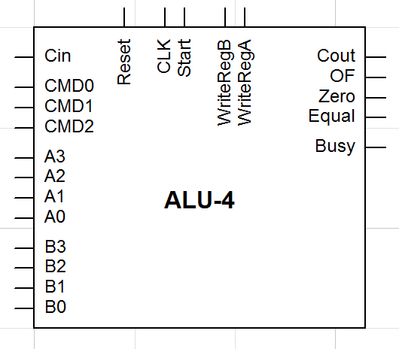
Blockschaltbild
Notes:
Torben

Slide 6
Schnitstelle
Port | Funktion
CLK Start Busy Reset
A0..3 WriteRegA | Operand A / Ergebnis low Nibble
B0..3 WriteRegB | Operand B / Ergebnis high Nibble
CMD0..3 | Alu Befehl
OF Zero Equal Cout
Notes:
Torben

Slide 7
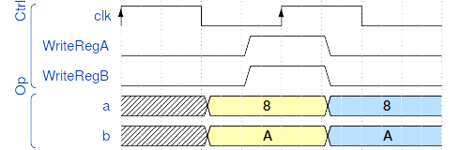
Timing | Operanden schreiben
Notes:
Torben

Slide 8
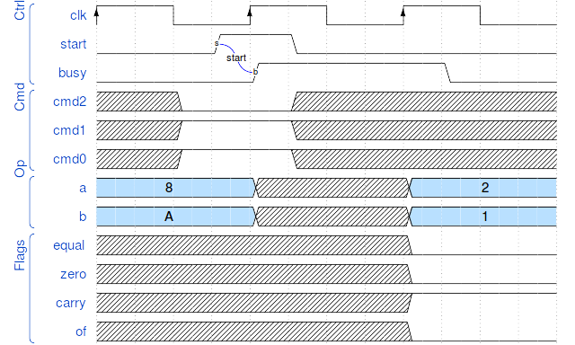
Timing | Nativer Befehl (ADD)
Notes:
Torben

Slide 9
Gate-Count | Leistungsabschätzung
Notes:
Sarah

Slide 11
Register
Name | Beschreibung
RegA
RegB
AccuA
AccuB
Cmd
Flag
Notes:
Sarah

Slide 12
Module
Name | Beschreibung
74181
MUL-4 | 4-bit Hardware Multiplizierer
Barrel-Shifter-8 | 8-bit Barrel-Shifter (rechts/links rotieren/schieben um 0-7 bits)
Bi-Reg-n
Uni-Reg-n
MUX-nxm
MC-Prom
Notes:
Sarah

Slide 13
Detailblockschaltbild
Notes:
Torben

Slide 14
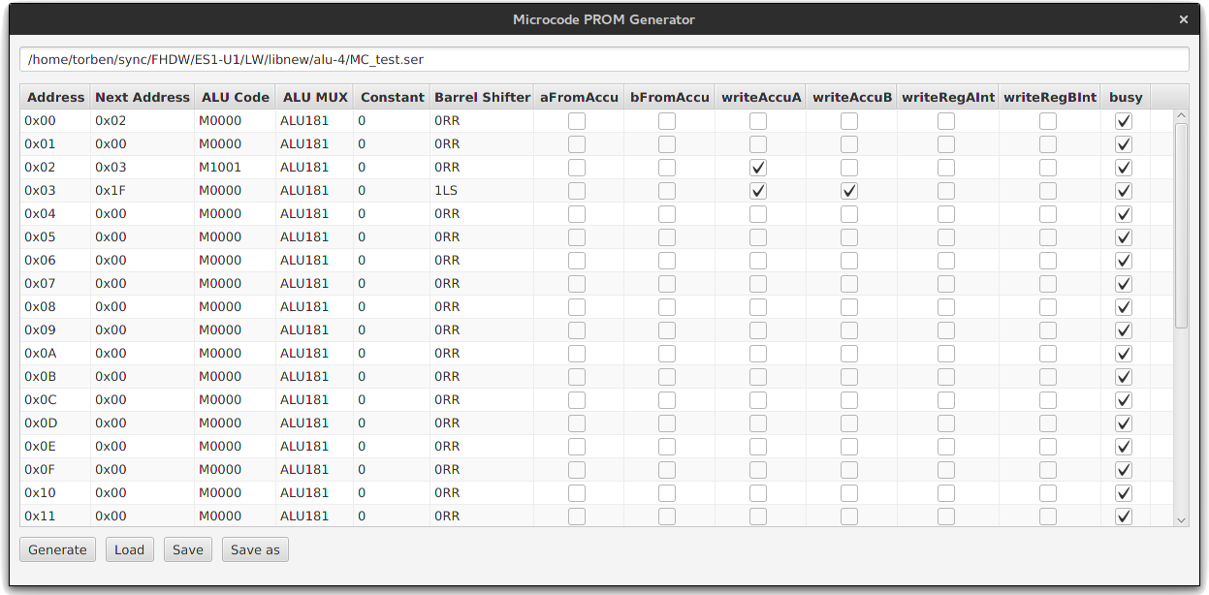
Microcode PROM Generator
Notes:
Torben

